Slide 1
TIẾNG VIỆT 2

Slide 3
Trong câu chuyện “Em có xinh không?”, những ai đã chê voi em?
A. Voi mẹ
B. Hươu và dê
C. Hổ

Slide 4
Đâu là những từ chỉ hoạt động?
A. mệt, ăn, bạn
B. học, sách, mẹ
C. nói, ăn, đi

Slide 5
Chữ hoa B có mấy nét?
A. 2
B. 3
A. 4

Slide 6
Khi bạn làm chưa tốt công việc,
chúng ta nên:
A. Khen bạn
B. Động viên bạn
C. Chê bạn

Slide 7
Tuần 3
Bài
6
MỘT GIỜ HỌC
Tiết 1, 2
Đọc

Slide 8
Xem video bài hát sau rồi trả lời câu hỏi.
1. Bạn nhỏ trong bài hát được ai khen?
2. Những việc làm nào của bạn nhỏ được cô khen?

Slide 9
1. Nói về việc làm của em được thầy cô khen.
2. Em cảm thấy thế nào khi được thầy cô khen?

Slide 10
MỘT GIỜ HỌC
Thầy giáo nói: “Chúng ta cần học cách giao tiếp tự tin. Vì thế hôm nay chúng ta sẽ tập nói trước lớp về bất cứ điều gì mình thích.”.
Quang được mời lên nói đầu tiên. Cậu lúng túng, đỏ mặt. Quang cảm thấy nói với bạn bên cạnh thì dễ, nhưng nói trước cả lớp thì sao mà khó thế. Thầy bảo: “Em cố nhớ xem, sáng nay ngủ dậy, em đã làm gì?”
Quang ngập ngừng, vừa nói vừa gãi đầu: “Em...”.
Thầy giáo nhắc: “Rồi gì nữa?”.
Quang lại gãi đầu: “À...ờ...Em ngủ dậy.”. Và cậu nói tiếp: “Rồi...ờ...”.
Thầy giáo mỉm cười, kiên nhẫn nghe Quang nói. Thầy bảo: “Thế là được rồi đấy!”.
Nhưng Quang chưa chịu về chỗ. Bỗng cậu nói to: “Rồi sau đó...ờ...ờ”. Quang thở mạnh một hơi rồi nói tiếp: “Mẹ... ờ... bảo: Con đánh răng đi. Thế là em đánh răng.”. Thầy giáo vỗ tay. Cả lớp vỗ tay theo. Cuối cùng, Quang nói với giọng rất tự tin: “Sau đó bố đưa em đi học.”.
Thầy giáo vỗ tay. Các bạn vỗ tay theo. Quang cũng vỗ tay. Cả lớp tràn ngập tiếng vỗ tay.
(Phỏng theo Tốt-tô-chan, cô bé bên cửa sổ)
Notes:
GV đọc mẫu toàn bài, cả lớp đọc thầm theo (nên cho Hs nhìn trong SGK)
GV chú ý HDHS đọc đúng giọng điệu, ngắt nghỉ, nhấn giọng…
GV linh động từ khó đọc theo đúng địa phương nhé! Hiện em chỉ ra một số từ đọc dễ lẫn của HS và GV Đà Nẵng, Quảng Nam

Slide 11
trước
quang
lúng túng
mặt
kiên nhẫn
răng
Notes:
Xinh-sinh; hươu-hưu; tiếp-típ; râu-dâu

Slide 12
Chúng mình
luyện đọc theo lời nhân vật nhé!
“À...ờ...Em ngủ dậy.”
“Rồi...ờ...”
“Rồi sau đó...ờ...ờ”
“Mẹ... ờ... bảo: Con đánh răng đi. Thế là em đánh răng.”

Slide 13
Chúng mình
luyện đọc theo lời nhân vật nhé!
“Chúng ta cần học cách giao tiếp tự tin. Vì thế hôm nay chúng ta sẽ tập nói trước lớp về bất cứ điều gì mình thích.”
“Rồi gì nữa?”
“Thế là được rồi đấy!

Slide 14
Chúng mình
luyện đọc câu dài nào!
Quang thở mạnh một hơi rồi nói tiếp: “Mẹ... ờ... bảo: Con đánh răng đi. Thế là em đánh răng.”.

Slide 15
MỘT GIỜ HỌC
Thầy giáo nói: “Chúng ta cần học cách giao tiếp tự tin. Vì thế hôm nay chúng ta sẽ tập nói trước lớp về bất cứ điều gì mình thích.”.
Quang được mời lên nói đầu tiên. Cậu lúng túng, đỏ mặt. Quang cảm thấy nói với bạn bên cạnh thì dễ, nhưng nói trước cả lớp thì sao mà khó thế. Thầy bảo: “Em cố nhớ xem, sáng nay ngủ dậy, em đã làm gì?”
Quang ngập ngừng, vừa nói vừa gãi đầu: “Em...”.
Thầy giáo nhắc: “Rồi gì nữa?”.
Quang lại gãi đầu: “À...ờ...Em ngủ dậy.”. Và cậu nói tiếp: “Rồi...ờ...”.
Thầy giáo mỉm cười, kiên nhẫn nghe Quang nói. Thầy bảo: “Thế là được rồi đấy!”.
Nhưng Quang chưa chịu về chỗ. Bỗng cậu nói to: “Rồi sau đó...ờ...ờ”. Quang thở mạnh một hơi rồi nói tiếp: “Mẹ... ờ... bảo: Con đánh răng đi. Thế là em đánh răng.”. Thầy giáo vỗ tay. Cả lớp vỗ tay theo. Cuối cùng, Quang nói với giọng rất tự tin: “Sau đó bố đưa em đi học.”.
Thầy giáo vỗ tay. Các bạn vỗ tay theo. Quang cũng vỗ tay. Cả lớp tràn ngập tiếng vỗ tay.
(Phỏng theo Tốt-tô-chan, cô bé bên cửa sổ)
Thầy giáo nói: “Chúng ta cần học cách giao tiếp tự tin. Vì thế hôm nay chúng ta sẽ tập nói trước lớp về bất cứ điều gì mình thích.”.
Quang được mời lên nói đầu tiên. Cậu lúng túng, đỏ mặt. Quang cảm thấy nói với bạn bên cạnh thì dễ, nhưng nói trước cả lớp thì sao mà khó thế. Thầy bảo: “Em cố nhớ xem, sáng nay ngủ dậy, em đã làm gì?”
Quang ngập ngừng, vừa nói vừa gãi đầu: “Em...”.
Thầy giáo nhắc: “Rồi gì nữa?”.
Quang lại gãi đầu: “À...ờ...Em ngủ dậy.”. Và cậu nói tiếp: “Rồi...ờ...”.
Thầy giáo mỉm cười, kiên nhẫn nghe Quang nói. Thầy bảo: “Thế là được rồi đấy!”.
Nhưng Quang chưa chịu về chỗ. Bỗng cậu nói to: “Rồi sau đó...ờ...ờ”. Quang thở mạnh một hơi rồi nói tiếp: “Mẹ... ờ... bảo: Con đánh răng đi. Thế là em đánh răng.”. Thầy giáo vỗ tay. Cả lớp vỗ tay theo. Cuối cùng, Quang nói với giọng rất tự tin: “Sau đó bố đưa em đi học.”.
Thầy giáo vỗ tay. Các bạn vỗ tay theo. Quang cũng vỗ tay. Cả lớp tràn ngập tiếng vỗ tay.
(Phỏng theo Tốt-tô-chan, cô bé bên cửa sổ)
(1)
(2)
(3)
Notes:
Phân các phần và HS đọc nối tiếp theo các phần
Chia bài làm 3 đoạn (người soạn tự ý chia theo đoạn, thầy cô có thể linh động chia lại ạ)

Slide 16
Từ ngữ
không biết nói hoặc làm như thế nào.
Lúng túng:
Tiếp tục làm việc đã định mà không nản lòng.
Kiên nhẫn:

Slide 17
Luyện đọc
theo nhóm
Notes:
GV linh động phân đọc theo phần hoặc theo tuyến nhân vật
Luyện đọc cá nhân
(GV nên cho HS nhìn sách để đọc nhé, hạn chế nhìn màn hình)

Slide 18
MỘT GIỜ HỌC
Thầy giáo nói: “Chúng ta cần học cách giao tiếp tự tin. Vì thế hôm nay chúng ta sẽ tập nói trước lớp về bất cứ điều gì mình thích.”.
Quang được mời lên nói đầu tiên. Cậu lúng túng, đỏ mặt. Quang cảm thấy nói với bạn bên cạnh thì dễ, nhưng nói trước cả lớp thì sao mà khó thế. Thầy bảo: “Em cố nhớ xem, sáng nay ngủ dậy, em đã làm gì?”
Quang ngập ngừng, vừa nói vừa gãi đầu: “Em...”.
Thầy giáo nhắc: “Rồi gì nữa?”.
Quang lại gãi đầu: “À...ờ...Em ngủ dậy.”. Và cậu nói tiếp: “Rồi...ờ...”.
Thầy giáo mỉm cười, kiên nhẫn nghe Quang nói. Thầy bảo: “Thế là được rồi đấy!”.
Nhưng Quang chưa chịu về chỗ. Bỗng cậu nói to: “Rồi sau đó...ờ...ờ”. Quang thở mạnh một hơi rồi nói tiếp: “Mẹ... ờ... bảo: Con đánh răng đi. Thế là em đánh răng.”. Thầy giáo vỗ tay. Cả lớp vỗ tay theo. Cuối cùng, Quang nói với giọng rất tự tin: “Sau đó bố đưa em đi học.”.
Thầy giáo vỗ tay. Các bạn vỗ tay theo. Quang cũng vỗ tay. Cả lớp tràn ngập tiếng vỗ tay.
(Phỏng theo Tốt-tô-chan, cô bé bên cửa sổ)

Slide 19
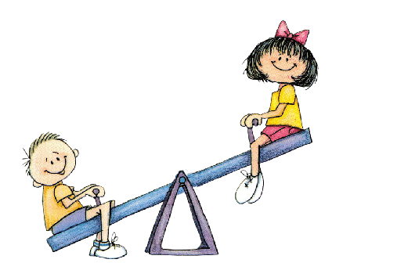
Thư giãn nào!
Notes:
Thầy cô muốn nghỉ tiết 1 ở đâu thì kéo slide này lên nhé.

Slide 20
1
Trong giờ học, thầy giáo yêu cầu cả lớp làm gì?
Trong giờ học, thầy giáo yêu cầu học sinh tập nói trước lớp về bất cứ điều gì mình thích.

Slide 21
2
Vì sao lúc đầu Quang lúng túng.
Lúc đầu Quang lúng túng vì bạn ấy chưa tự tin, bạn ấy cảm thấy nói với bạn bên cạnh thì dễ nhưng đứng trước cả lớp nói thì sao mà khó thế.

Slide 22
3
Theo em, điều gì khiến Quang trở nên tự tin?
Quang tự tin hơn và trình bày được điều mình muốn nói là nhờ sự cổ vũ, động viên từ thầy giáo và các bạn.
Notes:
Từ đó GV giáo dục thêm cho HS ý nghĩa của lời khen, lời động viên. Động viên HS tự tin, mạnh dạn trình bày vấn đề trước mn

Slide 23
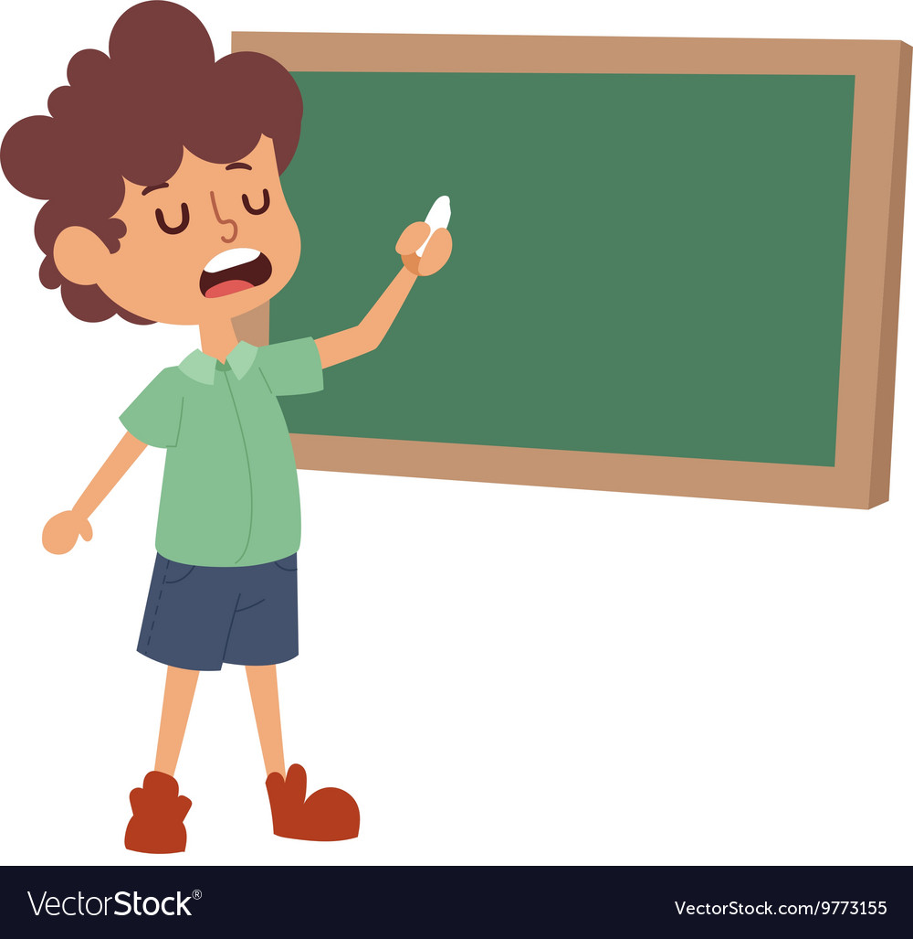
4
Khi nói trước lớp, em cảm thấy thế nào?

Slide 24
MỘT GIỜ HỌC
Thầy giáo nói: “Chúng ta cần học cách giao tiếp tự tin. Vì thế hôm nay chúng ta sẽ tập nói trước lớp về bất cứ điều gì mình thích.”.
Quang được mời lên nói đầu tiên. Cậu lúng túng, đỏ mặt. Quang cảm thấy nói với bạn bên cạnh thì dễ, nhưng nói trước cả lớp thì sao mà khó thế. Thầy bảo: “Em cố nhớ xem, sáng nay ngủ dậy, em đã làm gì?”
Quang ngập ngừng, vừa nói vừa gãi đầu: “Em...”.
Thầy giáo nhắc: “Rồi gì nữa?”.
Quang lại gãi đầu: “À...ờ...Em ngủ dậy.”. Và cậu nói tiếp: “Rồi...ờ...”.
Thầy giáo mỉm cười, kiên nhẫn nghe Quang nói. Thầy bảo: “Thế là được rồi đấy!”.
Nhưng Quang chưa chịu về chỗ. Bỗng cậu nói to: “Rồi sau đó...ờ...ờ”. Quang thở mạnh một hơi rồi nói tiếp: “Mẹ... ờ... bảo: Con đánh răng đi. Thế là em đánh răng.”. Thầy giáo vỗ tay. Cả lớp vỗ tay theo. Cuối cùng, Quang nói với giọng rất tự tin: “Sau đó bố đưa em đi học.”.
Thầy giáo vỗ tay. Các bạn vỗ tay theo. Quang cũng vỗ tay. Cả lớp tràn ngập tiếng vỗ tay.
(Phỏng theo Tốt-tô-chan, cô bé bên cửa sổ)
Notes:
Đọc lại toàn bài

Slide 25
1
Tìm những câu hỏi có trong bài đọc. Đó là câu hỏi của ai dành cho ai?
Sáng nay ngủ dậy, em đã làm gì?
→ Câu hỏi của thầy giáo dành cho Quang.
Rồi gì nữa?
Notes:
Sách hỏi “Những từ nào…” cũng chưa được chính xác vì ở đây có cả cụm từ nữa nên khi dạy, GV nên đính chính cho HS
Cho HS bày tỏ like hoặc dislike thay đổi không khí xíu cho thú vị ạ

Slide 26
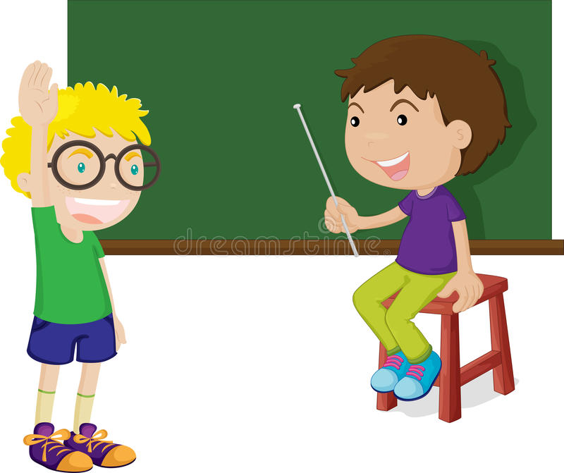
2
Đóng vai các bạn và Quang, nói và đáp lời khen khi Quang trở nên tự tin.

Slide 27
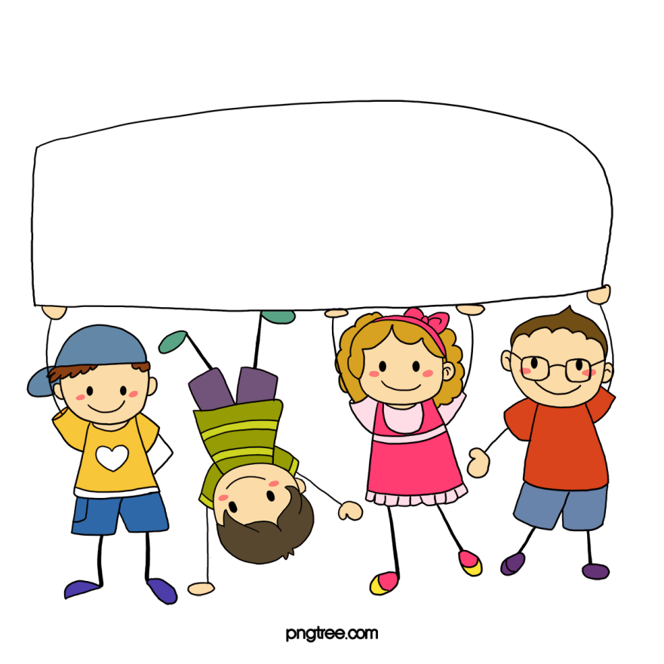
Củng cố

Slide 28
Những nhân vật nào xuất hiện trong bài Một giờ học?
A. Thầy giáo
B. Thầy giáo, Quang và các bạn cùng lớp.
C. Các bạn học sinh
Notes:
GV nêu rõ hơn là nhận vật bé tròn bài Làm việc thật là vui.
C. Ngoài ra bé con trông

Slide 29
Để giúp bạn tiến bộ hơn, chúng ta nên:
A. Không quan tâm đến bạn.
B. Khen bạn kể cả khi bạn làm sai.
C. Động viên bạn bằng nhiều cách.

Slide 30
Dặn dò

Slide 31
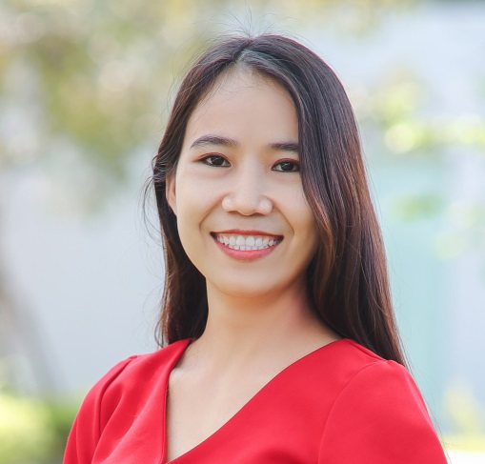
Người soạn : Phan Thị Linh
Năm sinh : 1990
Đơn vị công tác :
LH : 0916.604.268
Thân chào Quý Thầy Cô!
Rất mong nhận được phản hồi và góp ý từ Quý Thầy Cô để bộ giáo án ppt được hoàn thiện hơn.
Mọi thông tin phản hồi mong được QTC gửi về:
+ Zalo: 0916.604.268
+ Facebook cá nhân: https://www.facebook.com/nhilinh.phan/
+ Nhóm chia sẻ tài liệu: https://www.facebook.com/groups/443096903751589

